Slide 1
Alta influencia
LaVidaJuAndD
Redaccionmedica
CAV_AEP
AEV_Vacunas
Farmaceutico_es
SEPEAP_
JuanGrvas
MiguelJaraBlog
Anti-vacunas
Pro-vacunas
Drstern50
HaertlG
Vacunasalergia
Vacunasinfo
Davidmorper
jcuecam
chaovacunas
quitavelo
Baja influencia

Slide 2
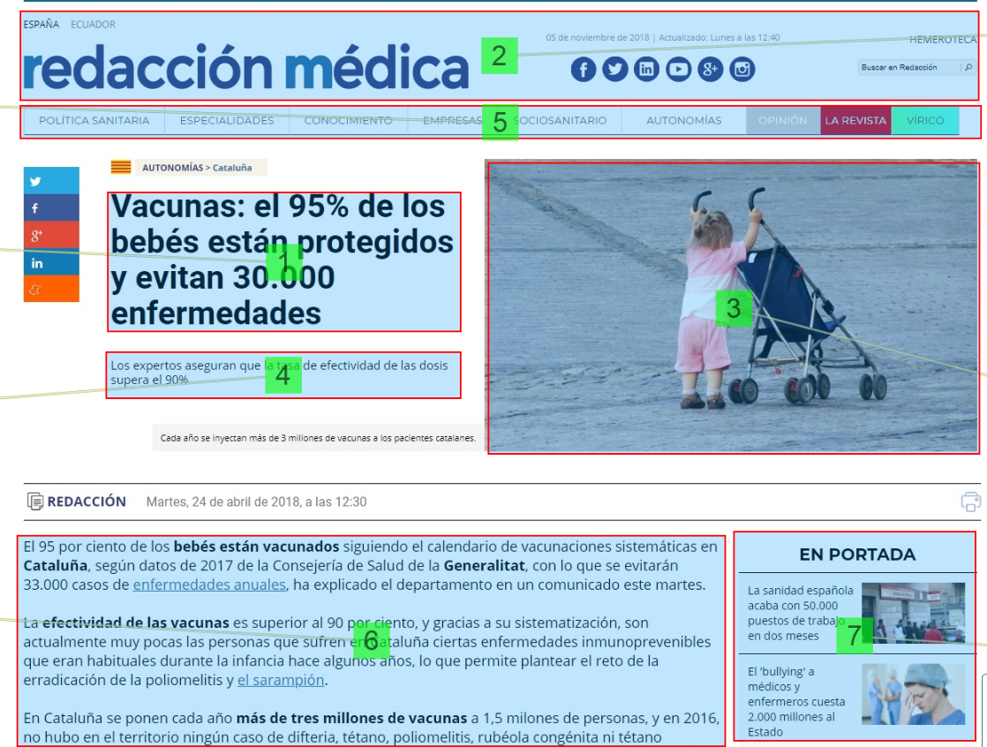

Slide 3
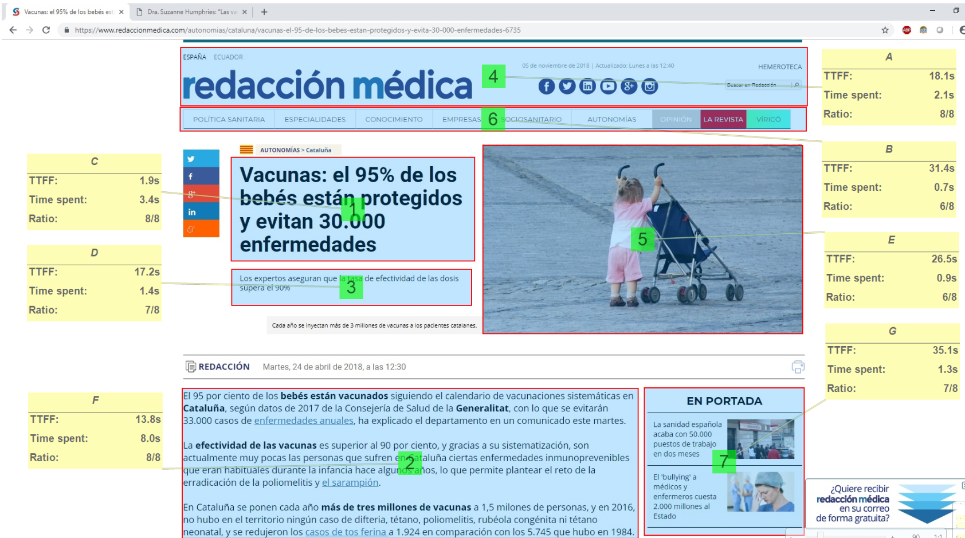

Slide 4
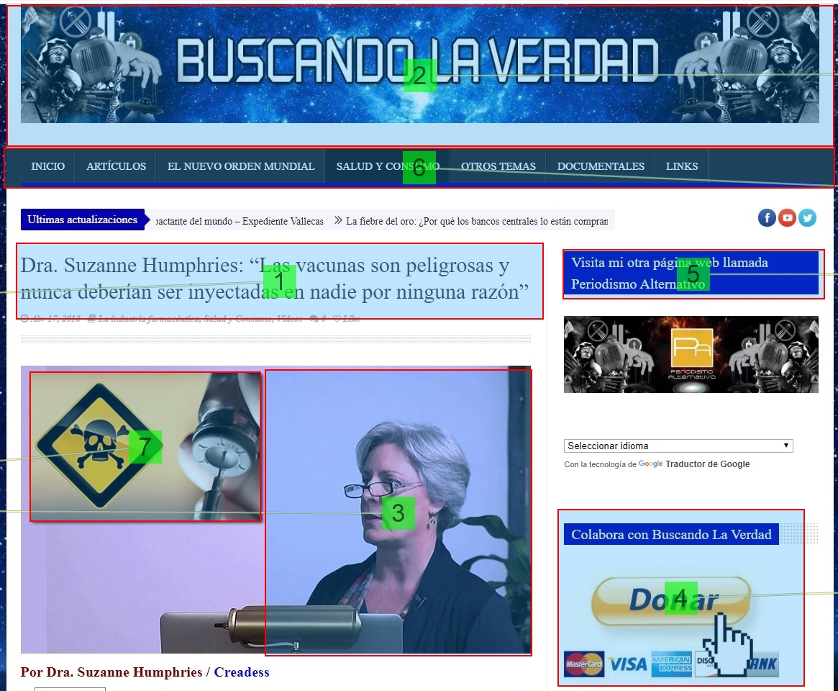

Slide 5
